Slide 1
2346: 풍선 터뜨리기
전자정보공학부 IT융합 20151813 노태원

Slide 2
발표 순서
문제 요약
해결 방법 찾기
코드로 옮기기
Q&A

Slide 3
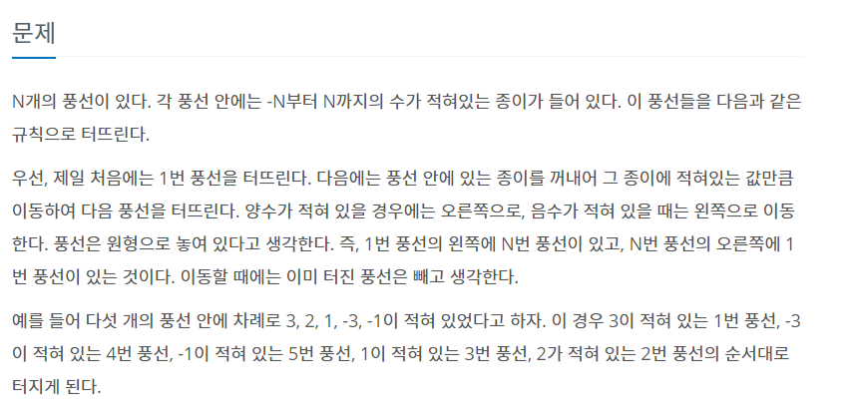
문제 요약 – 풍선 터뜨리기

Slide 4
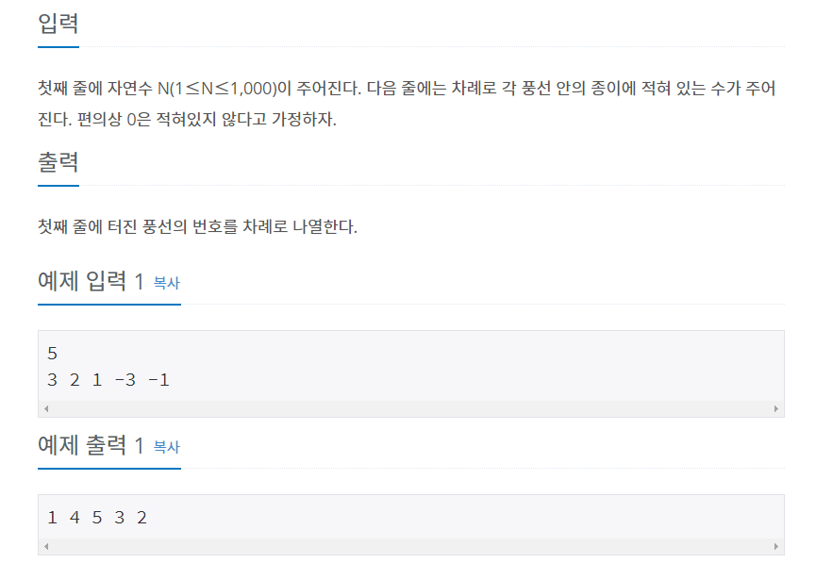
문제 요약 – 풍선 터뜨리기

Slide 5
문제 요약 – 풍선 터뜨리기
풍선 5개가 있다
1번 풍선
2번 풍선
3번 풍선
4번 풍선
5번 풍선

Slide 6
문제 요약 – 풍선 터뜨리기
각 풍선에는 번호가 쓰여있다.
3
2
1
-3
-1
1번 풍선
2번 풍선
3번 풍선
4번 풍선
5번 풍선

Slide 7
문제 요약 – 풍선 터뜨리기
시작 : 첫 번째 풍선을 터뜨린다.
3
2
1
-3
-1
1번 풍선
2번 풍선
3번 풍선
4번 풍선
5번 풍선

Slide 8
문제 요약 – 풍선 터뜨리기
풍선에 써있는 만큼 이동.
3
2
1
-3
-1
1번 풍선
2번 풍선
3번 풍선
4번 풍선
5번 풍선

Slide 9
문제 요약 – 풍선 터뜨리기
1번 풍선은 저장소에
저장소
1 | 1번풍선
2
3
4
5
2
1
-3
-1
2번 풍선
3번 풍선
4번 풍선
5번 풍선

Slide 10
문제 요약 – 풍선 터뜨리기
시작 : 4번 풍선을 지운다.
저장소
1 | 1번풍선
2
3
4
5
2
1
-3
-1
2번 풍선
3번 풍선
4번 풍선
5번 풍선

Slide 11
문제 요약 – 풍선 터뜨리기
시작 : 음수면 반대로 숫자만큼 이동
저장소
1 | 1번풍선
2
3
4
5
2
1
-3
-1
2번 풍선
3번 풍선
4번 풍선
5번 풍선

Slide 12
문제 요약 – 풍선 터뜨리기
시작 : 5번 풍선으로 이동.
저장소
1 | 1번풍선
2 | 4번풍선
3
4
5
2
1
-3
-1
2번 풍선
3번 풍선
4번 풍선
5번 풍선

Slide 13
문제 요약 – 풍선 터뜨리기
시작 : 5번 풍선을 지운다.
저장소
1 | 1번풍선
2 | 4번풍선
3
4
5
2
1
-1
2번 풍선
3번 풍선
5번 풍선

Slide 14
문제 요약 – 풍선 터뜨리기
시작 : 3번 풍선 선택.
저장소
1 | 1번풍선
2 | 4번풍선
3 | 5번풍선
4
5
2
1
2번 풍선
3번 풍선

Slide 15
문제 요약 – 풍선 터뜨리기
시작 : 3번 풍선을 지운다.
저장소
1 | 1번풍선
2 | 4번풍선
3 | 5번풍선
4
5
2
1
2번 풍선
3번 풍선

Slide 16
문제 요약 – 풍선 터뜨리기
시작 : 2번 풍선을 지운다.
저장소
1 | 1번풍선
2 | 4번풍선
3 | 5번풍선
4 | 3번풍선
5 | 2번풍선
2
2번 풍선

Slide 17
문제 요약 – 풍선 터뜨리기
저장소에 들어간 값을 순서대로 출력
저장소
1 | 1번풍선
2 | 4번풍선
3 | 5번풍선
4 | 3번풍선
5 | 2번풍선
1, 4, 5, 3, 2

Slide 18
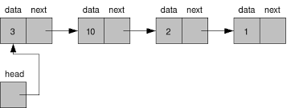
해결 방법 찾기
순서 1 : 리스트로 연결하기
풍선에 적혀있는 값을 순서대로 리스트에 연결한다.

Slide 19
해결 방법 찾기
순서 2 : 1을 제거
1
2
3
4
5
1을 제거하고 풍선1이 가리키는 값만큼 이동한다.

Slide 20
해결 방법 찾기
순서 3 : 풍선에 적혀있는 값만큼 리스트를 바꾼다
2
3
4
5
풍선의 값이 양수(+)면
2
3
4
5
2
Front를 tail에 추가
3
4
5
2
Front 노드를 삭제

Slide 21
해결 방법 찾기
순서 3 : 풍선에 적혀있는 값만큼 리스트를 바꾼다
2
3
4
5
Front노드만 참조하기 때문에
2에서 3로 +1칸 효과
3
4
5
2

Slide 22
해결 방법 찾기
순서 3 : 풍선에 적혀있는 값만큼 리스트를 바꾼다
2
3
4
5
풍선의 값이 음수(-)면
5
2
3
4
5
Front에 *tail 값을 추가
5
2
3
4
Tail 노드 제거

Slide 23
해결 방법 찾기
순서 3 : 풍선에 적혀있는 값만큼 리스트를 바꾼다
2
3
4
5
Front노드만 참조하기 때문에
2에서 5로 -1칸 효과
5
2
3
4

Slide 24
해결 방법 찾기
순서 3 : 풍선에 적혀있는 값만큼 리스트를 바꾼다
2
3
4
5
+3 이면
3
4
5
2
2 (3-1)번 반복
4
5
2
3

Slide 25
해결 방법 찾기
순서 4 : 노드가 0일 때까지 반복
1
2
3
4
5
1
4
5
2
3
4
5
2
3
5

Slide 26
해결 방법 찾기
순서 4 : 노드가 0일 때까지 반복
5
2
3
5
3
2
3
2
2

Slide 27
해결 방법 찾기
순서 5 : 출력
1
4
5
3
2

Slide 28
코드로 옮기기

Slide 29
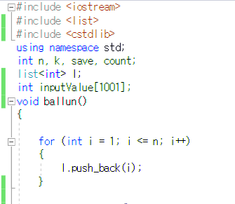
리스트에 입력 원소 넣기

Slide 30
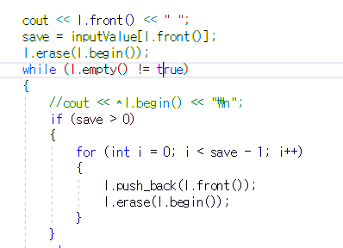
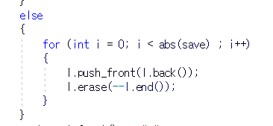
풍선 숫자가 +일 때
풍선 숫자가 -일 때

Slide 31

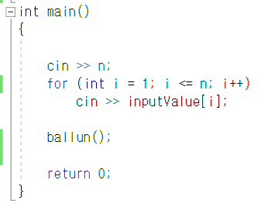
맨 앞으로 위치한 값 출력 및 삭제

Slide 32
감사합니다.

